Slide 1
Brannsikkerhet i utleiebolig

Slide 2
Nasjonal studentundersøkelse (2014)
Én av tre studenter sjekker ikke røykvarsleren
Inntil 10 000 studenter har ikke røykvarsler
To av ti studenter har ikke tilgang til slokkeutstyr
Mange utleiere informerer ikke leietakerne om brannsikkerhet

Slide 3
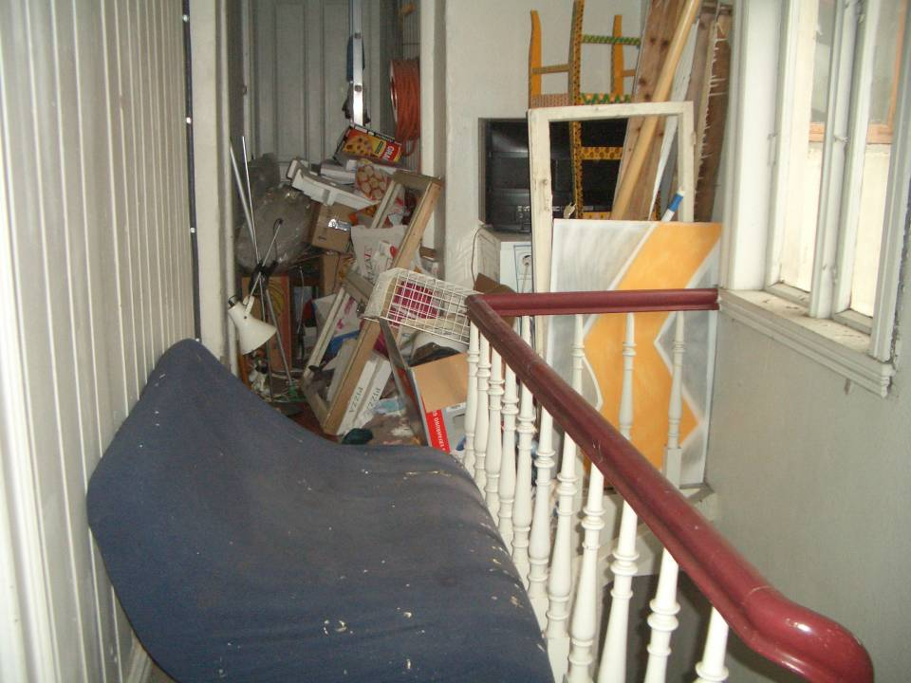

Slide 4
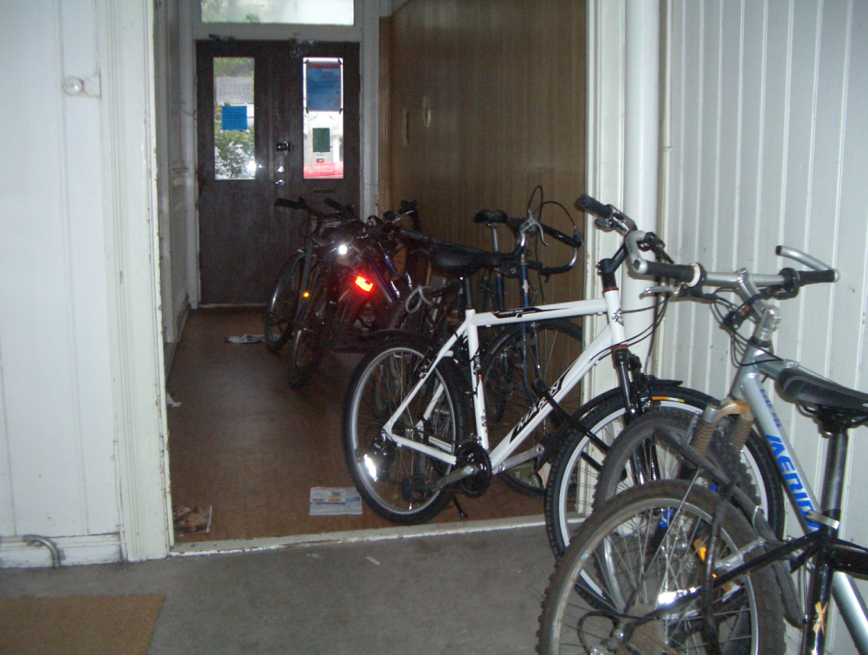

Slide 5
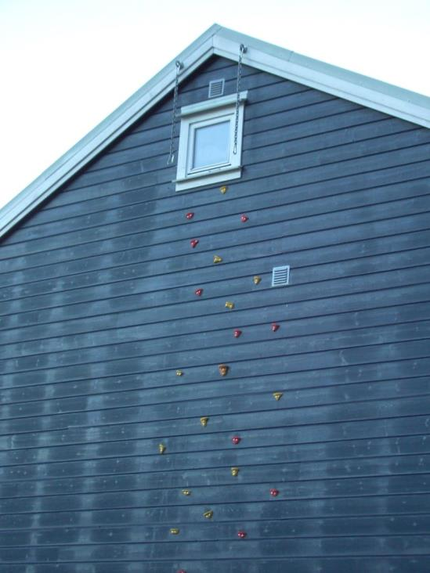

Slide 6
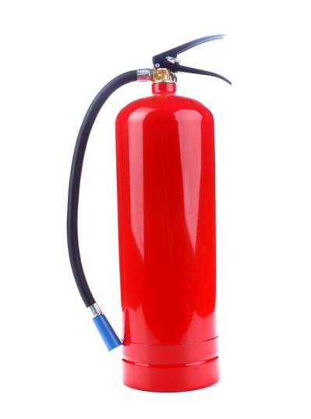
Huseier må sørge for
Godkjente røykvarslere med rett plassering
Brannslokkeutstyr i boligen
Godkjente rømningsveier
Informasjon om brannsikkerhet til leietakere

Slide 7
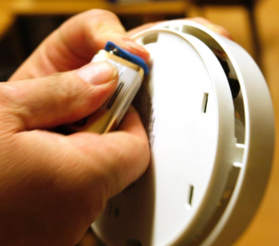
Leietakers ansvar
Bytte batteri i røykvarsleren og teste den jevnlig
Vite hvor slokkeutstyret er og hvordan du bruker det
Holde rømningsveiene ryddige
Være forsiktig og ikke sette eget og andres liv eller eiendom i fare

Slide 8
Her starter halvparten av alle boligbranner

Slide 10
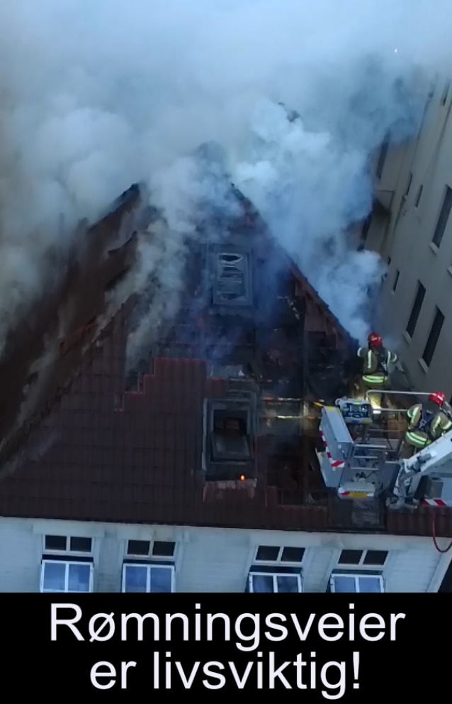

Slide 11
Flere tips på nettsiden
www.vestbrannregion.no

